Slide 1
Progress of LHAASO-WFCTA
Shoushan Zhang
Institute of High Energy Physics
LHAASO collaboration meeting，Zhuhai，2019/4/23-25

Slide 2
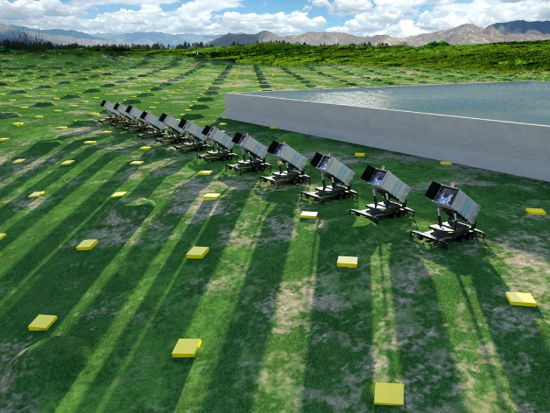
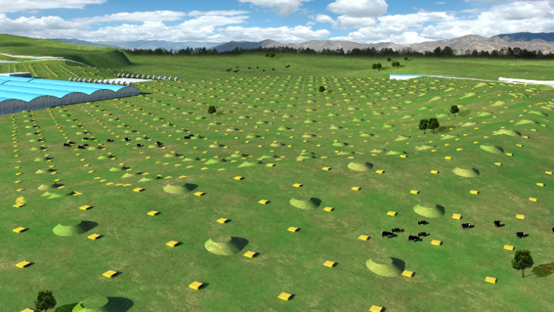
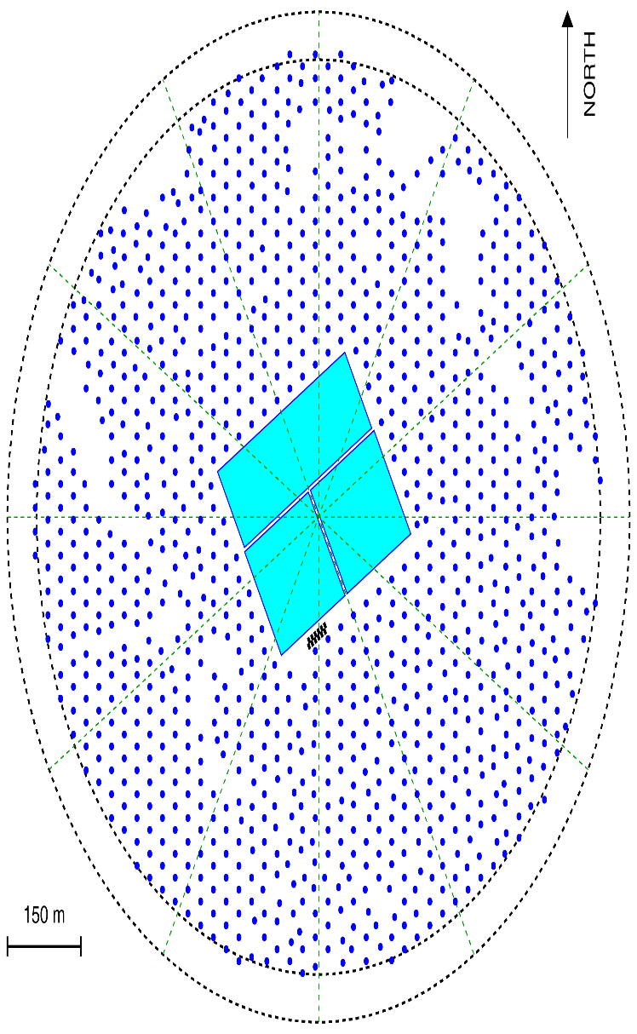
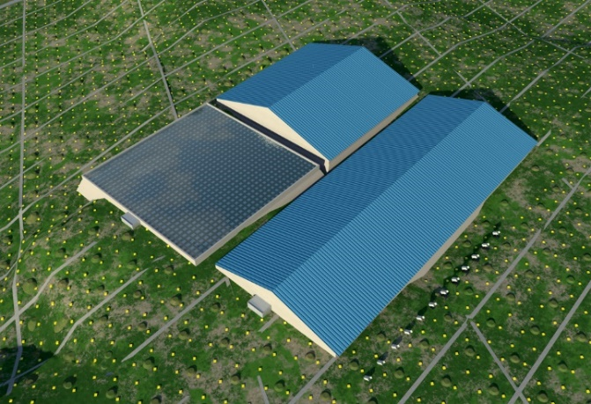
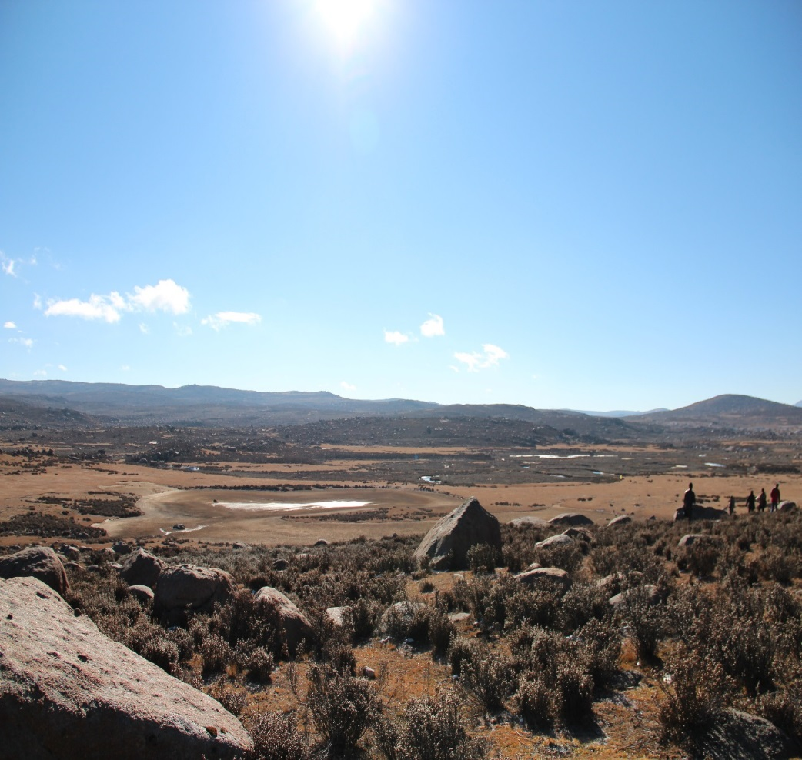
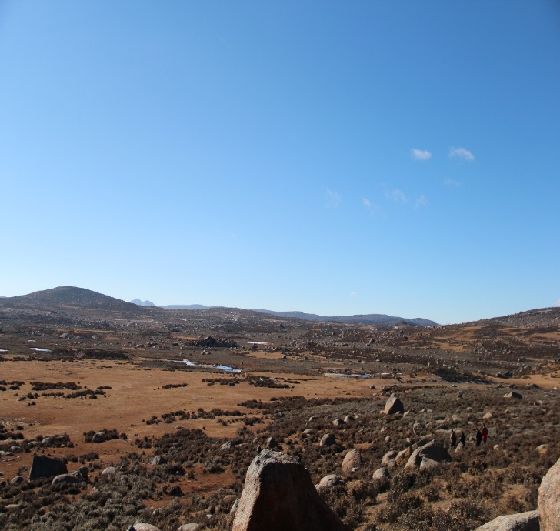
LHAASO
KM2A:
5195 EDs
1171 MDs
WFCTA:
20 Cherenkov telescopes (1024 pixels/telescope)
WCDA:78,000 m² 3000 cells (25m²/cell)
Daochen, Sichuan (29º21’ 31” N, 100º08’15” E, 4410 m a.s.l., 600 g/cm)
Notes:
LHAASO以探索高能宇宙线起源和相关宇宙演化为核心科学目标，包括平方公里探测器阵列、水切伦科夫探测器阵列和广角切伦科夫望远镜阵列

Slide 3

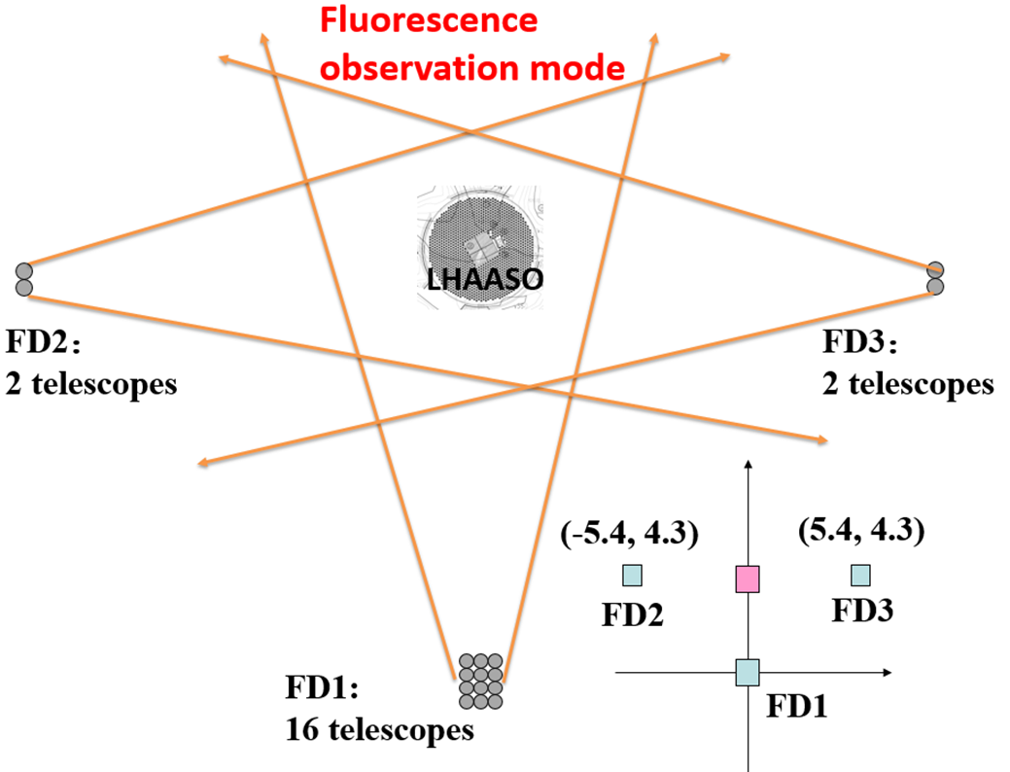
LHAASO science in cosmic ray measurement
  Measure individual cosmic ray spectra from 10TeV to EeV
  Multi-parameters, Multi-stages
广角契伦科夫望远镜阵列（WFCTA）的主要物理目标是借助其所独有的可移动特性、通过阶段性阵列布局调整、联合KM2A、WCDA，多参数、分能段，精确测量10TeV - 1EeV的宇宙线分成份能谱，搭建空间实验和极高能宇宙线大型设施之间的桥梁，完成连续一致的宇宙线能谱测量。
0.1-10 PeV (Cherenkov mode)
  pure proton and light nuclei (P+He) spectra
  6 telescopes (30°in zenith) + ¼ WCDA
1- 100 PeV (Cherenkov mode)
  Pure iron or heavy nuclei spectra
  18 telescopes (45 °in zenith) + scintillator detectors + muon detectors array
>100 PeV (fluorescence mode)
  2nd knee
  20 telescopes + muon detectors array
Notes:
作为LHAASO探测器阵列的一部分，
WFCTA分3个阶段观测
第一个阶段：切伦科夫光模式测量100TeV-10PeV的宇宙线轻成分能谱（60°仰角）
第二个阶段：测量1PeV-100PeV的宇宙线能谱（45°仰角）
第三个阶段：荧光观测模式，测量100PeV以上的宇宙线能谱

Slide 4
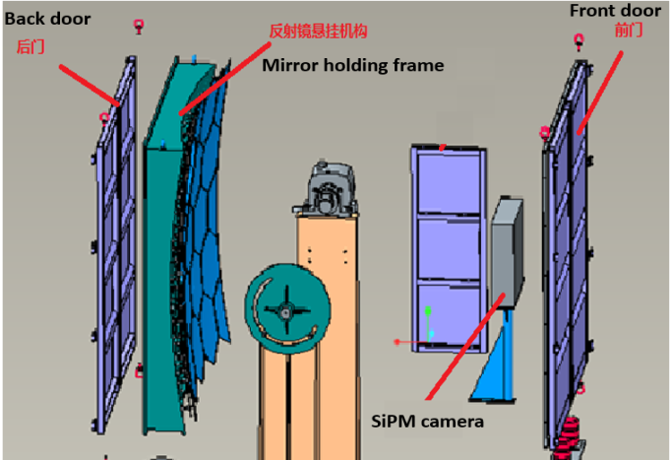
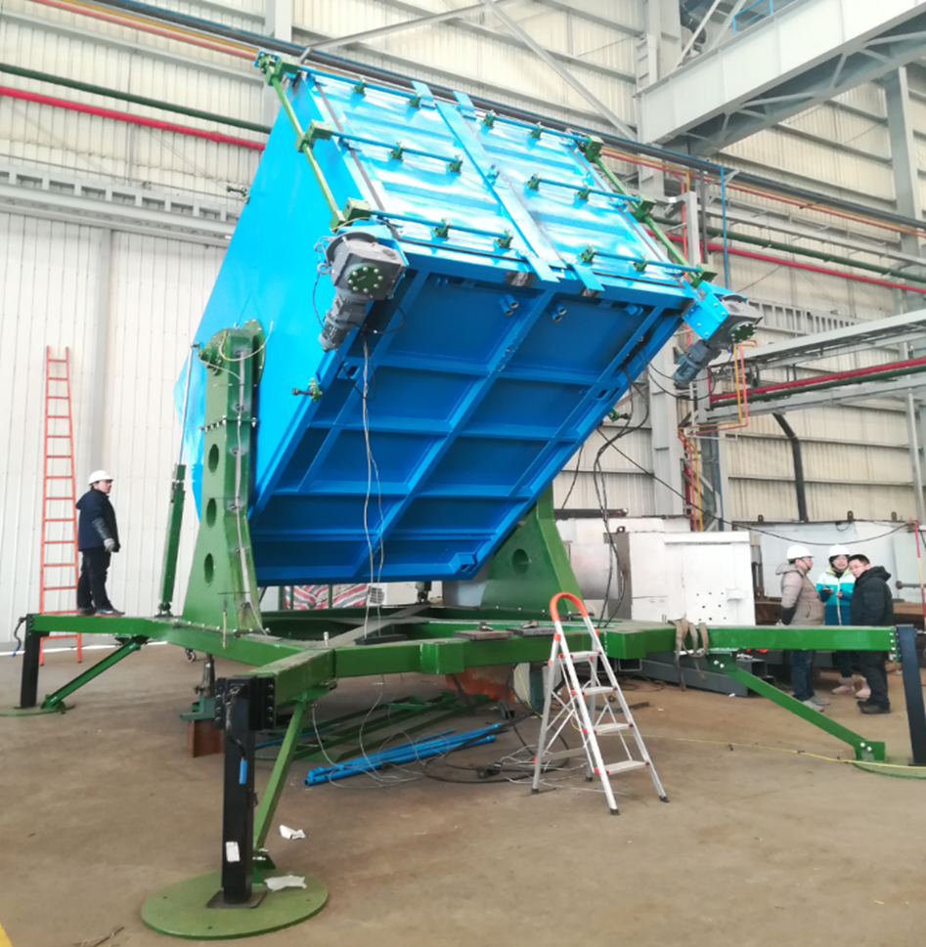
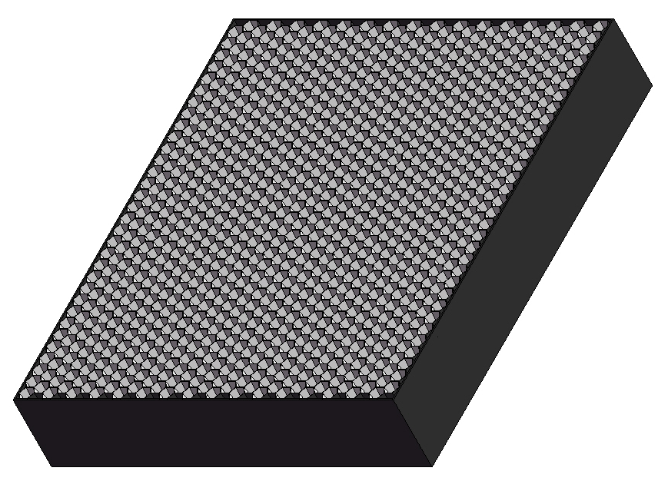
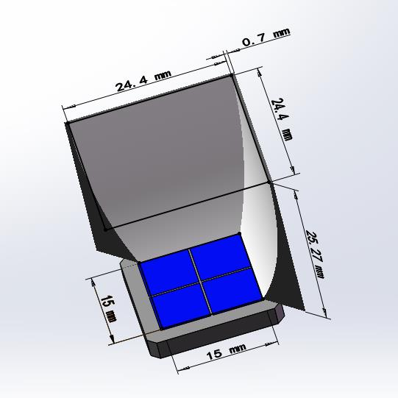
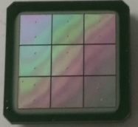
Wide Field of View Cherenkov Telescope (WFCTA)
指标参数 | 指标要求
望远镜台数 | 20 台
球面反射镜面积 | >5 m²/台
每台像素 | 1024像素/台，~0.5°/像素
视场范围 | 16°×16°/台
动态范围 | 10 pe - 32000 pe
光子数分辨率 | <5%@1000 pe
望远镜指向标定精度 | <0.1°
仰角方向可调 | 调节范围：0°- 90°，调节步长<0.1°
SiPM camera
A prototype of WFCTA
Notes:
广角切伦科夫望远镜由硅光电倍增管成像探头、读出电子学系统、反射式球面光学系统、可移动可调节镜筒等组成。单台望远镜的视场范围为16°×16°，每个像素的视场为0.5°×0.5°。
宇宙射线引发的空气簇射中的带电粒子产生的荧光或切伦科夫光经5 m²的球面反射镜收集并反射到SiPM成像探头上，在SiPM成像探头上成荧光或切伦科夫事例图像。

Slide 5
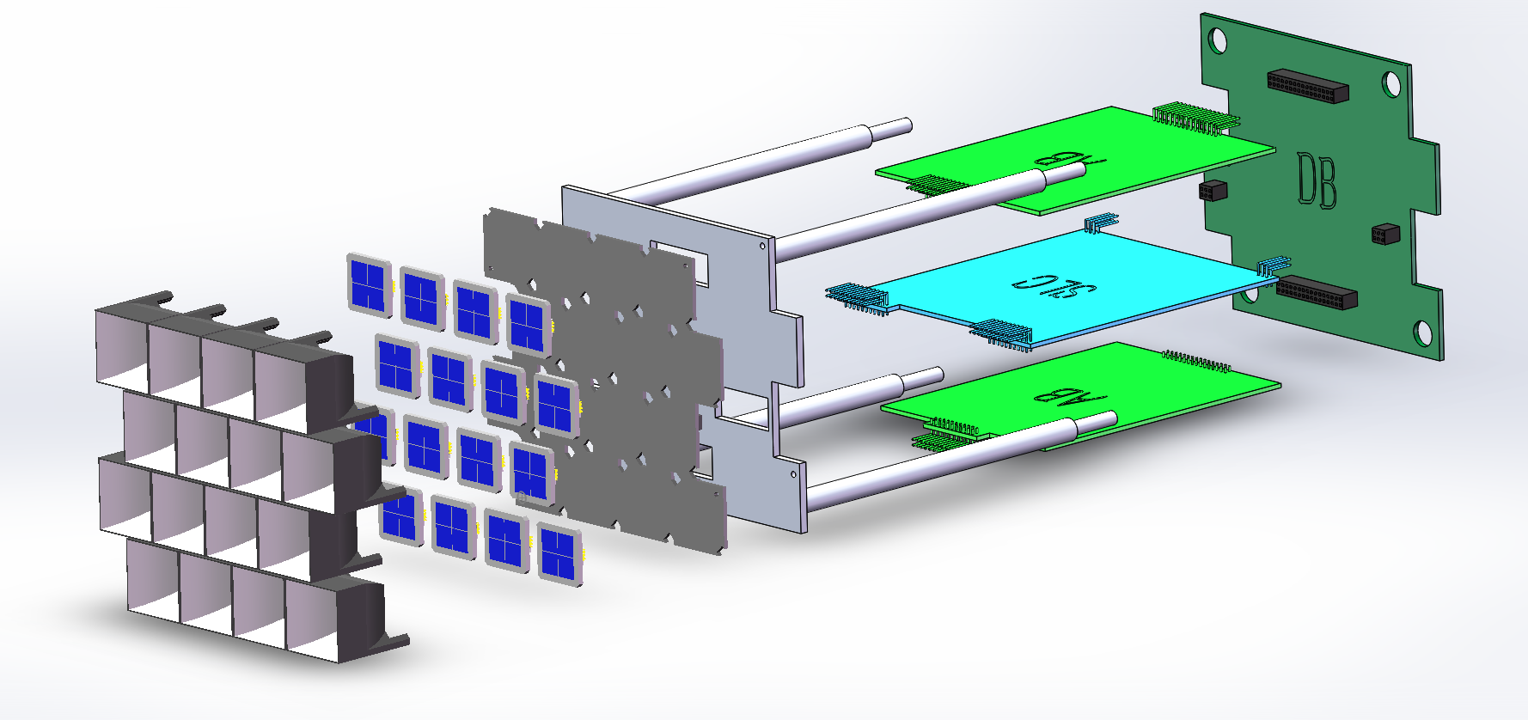
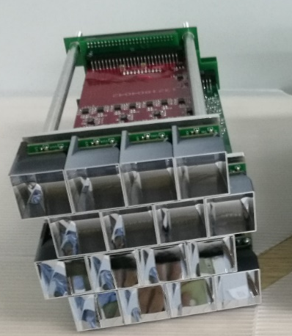
  Square SiPM：15 mm×15 mm
Digital Board
Metal frame
Analog Board
SiPM board
Winston cone
V&T compensation loop board
Light concentrator (Winston cone): is to increase the effective area of the SiPM
SiPM board: 16 SiPMs, 16 temperature sensors (embedded in the SiPM chip ), and 16 pre-amplifiers
Voltage and temperature compensation loop:
  16 temperature and high voltage compensation loops;
  16 channels of high voltage power supply.
Analogue board: 16 channels of amplifier and shaping circuit
Digital board: 50 MHz FADC and FPGA
Notes:
数字板由50M采样率的高速ADC和FPGA组成，负责完成模拟信号的AD转换

Slide 6
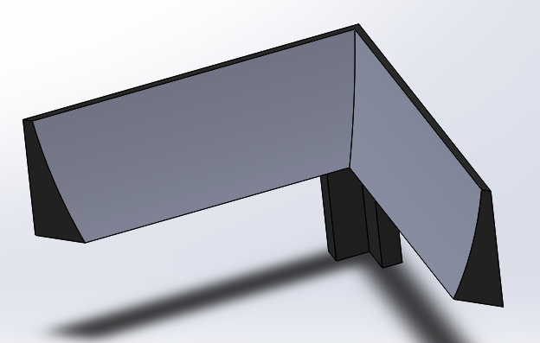
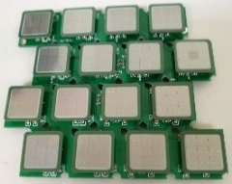
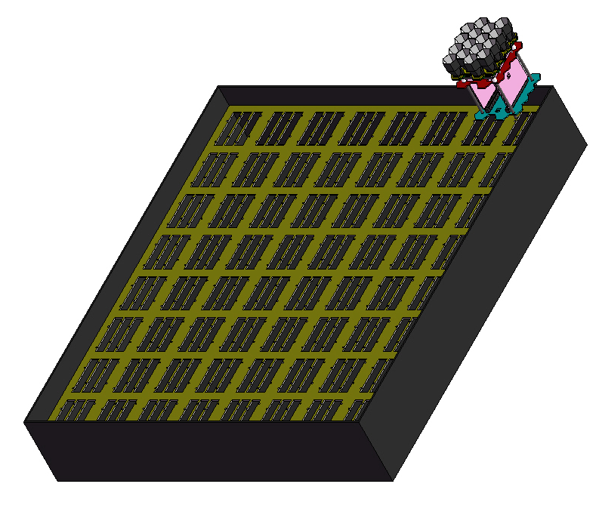
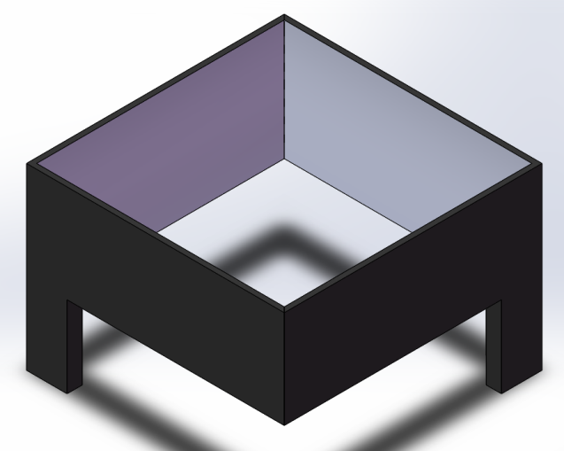
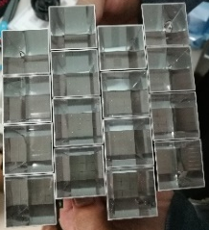
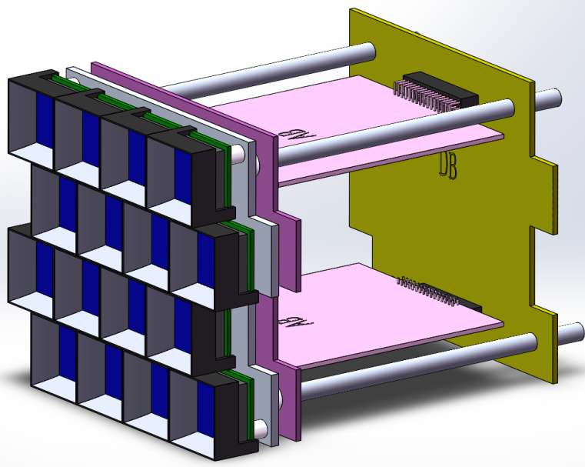
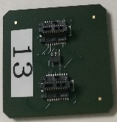
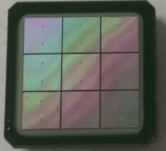
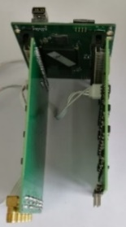
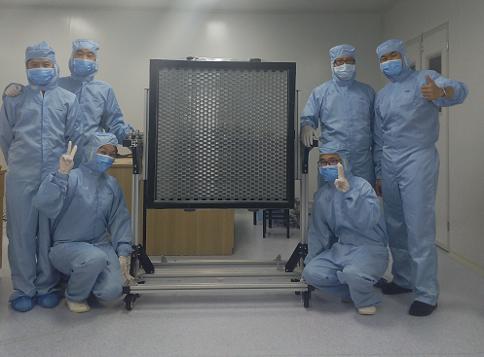
Schematic diagram of SiPM camera assembly
64 ×
AB2
A module has 4×4 SiPMs.
SiPM camera box
AB1
Cluster
DB
In the cleaning room (Yunnan university lab)
SiPM camera：32×32 SiPMs

Slide 7
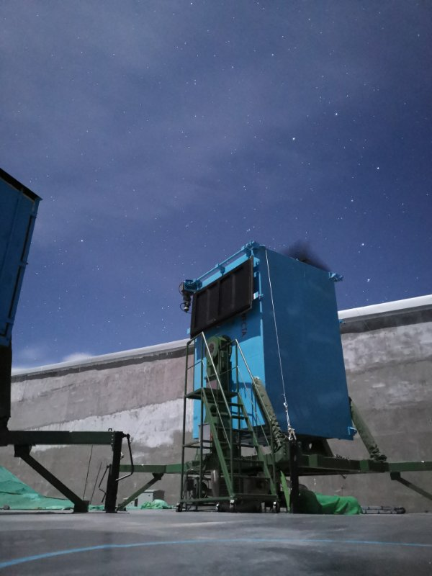
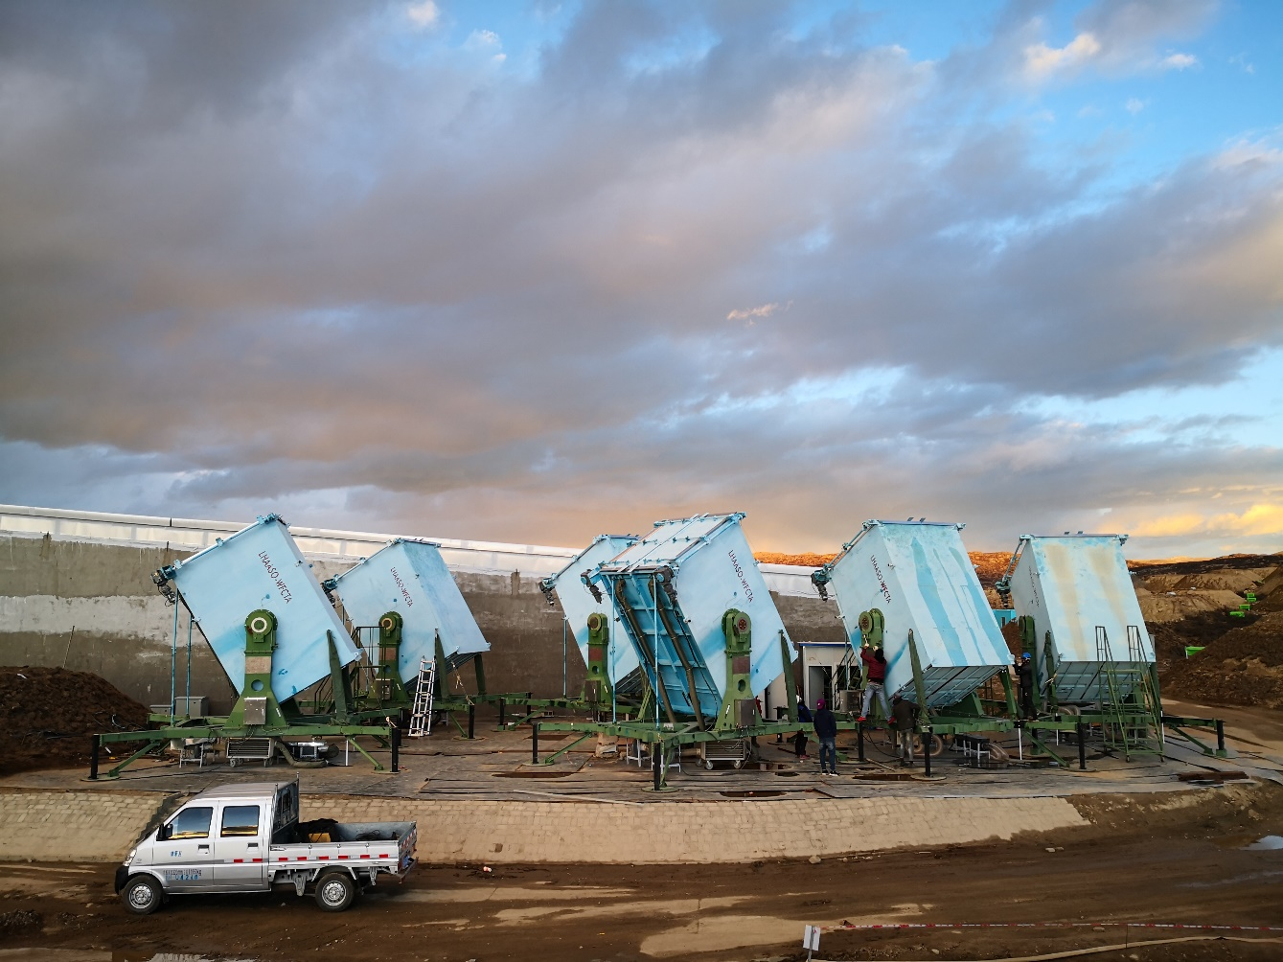
2019年1月底第一台望远镜开始运行
2019年4月份第二台望远镜开始运行
2019年9月底共4台望远镜开始运行
2019年10月份共6台望远镜开始运行

Slide 8
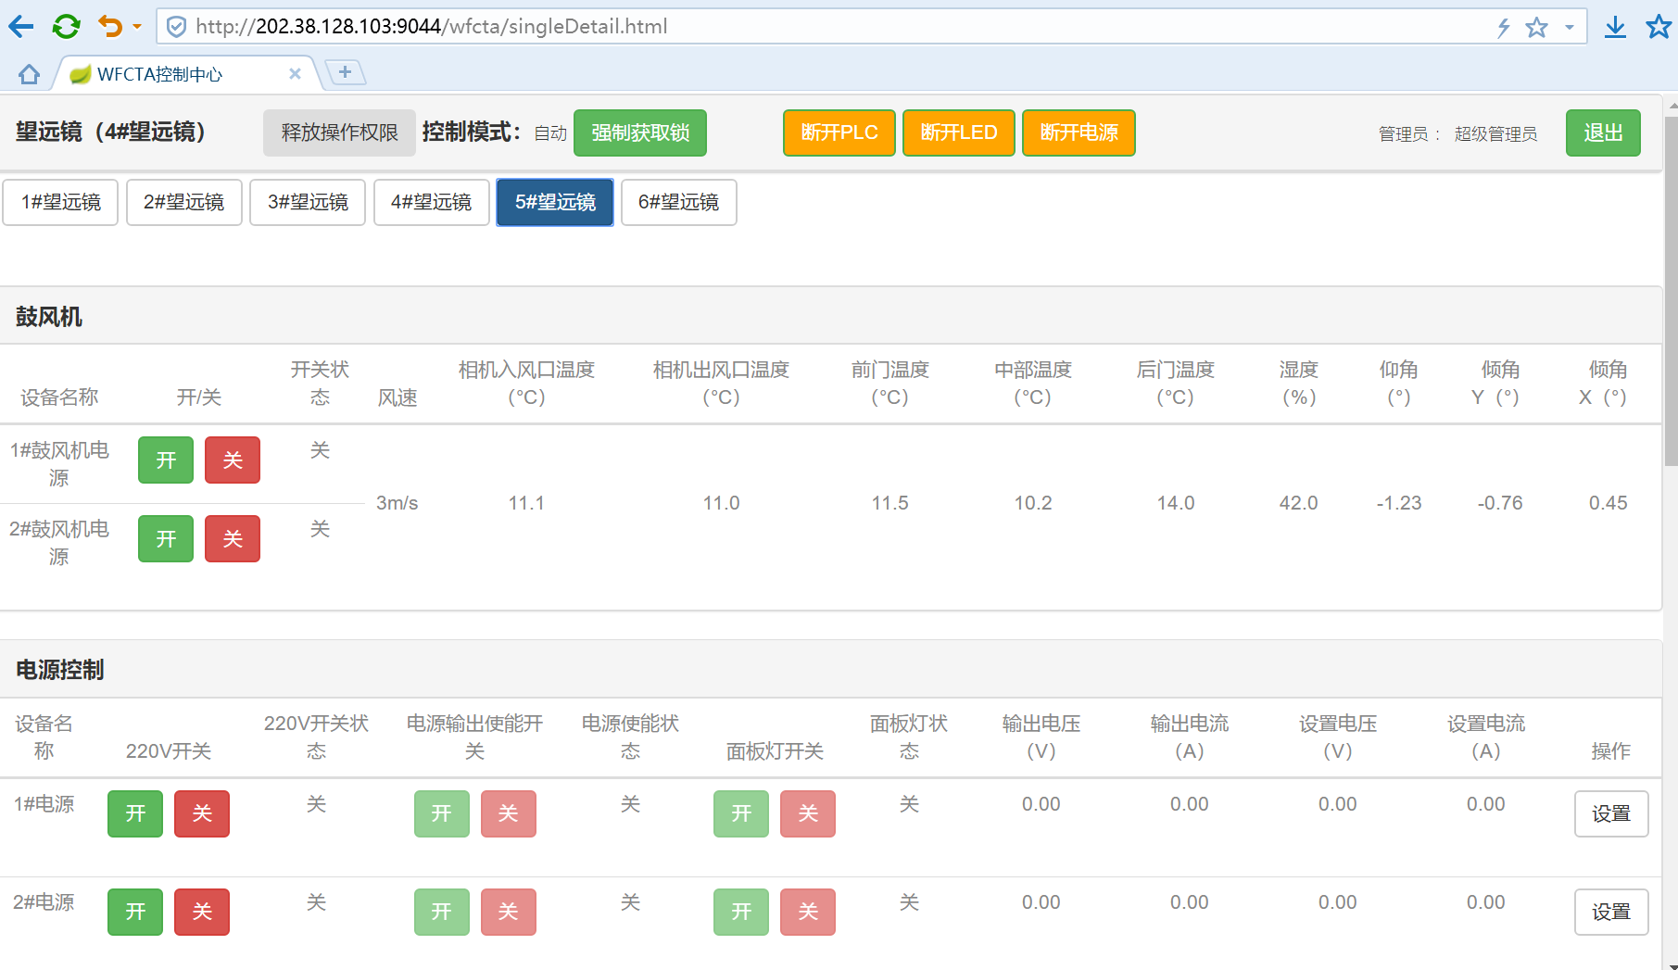
慢控制系统
参与望远镜值班的人员（需要通宵）：
  运行组：4人（海子山望远镜现场值班）
  北京、稻城：约15人（其中老师约占1/3，学生约占2/3：西南交大、中山大学、成都理工大学、兰州大学、中国地质大学、高能所）
  运行时间：约60天 （含有月晚上）

Slide 9
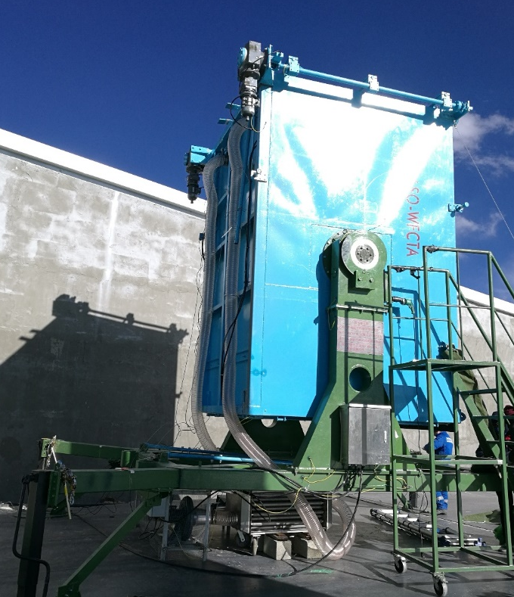
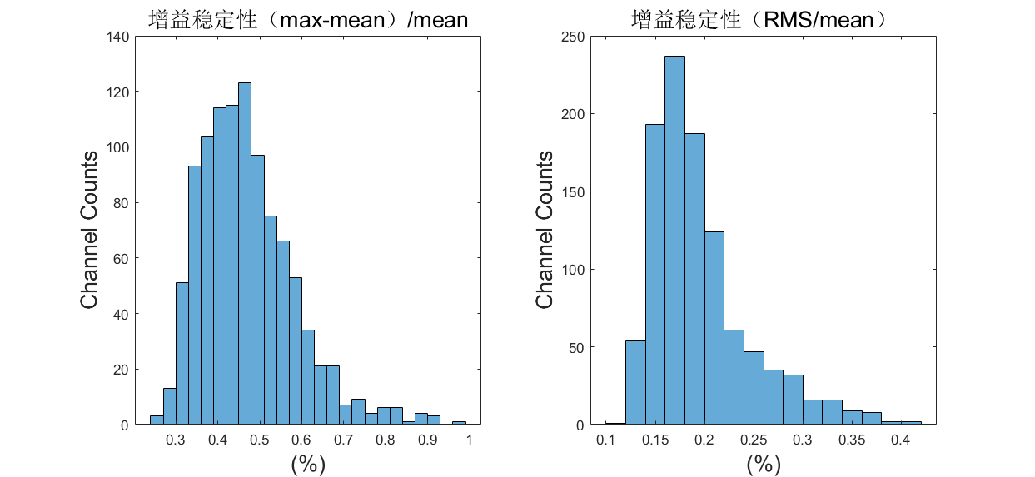
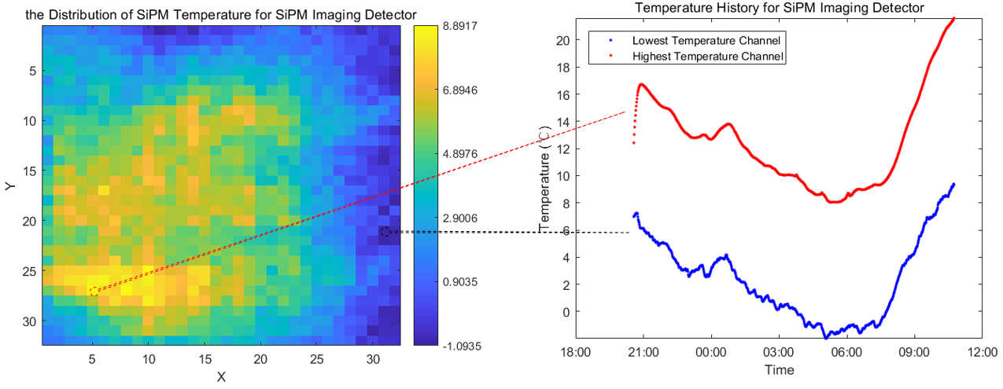
风冷系统：密闭内循环设计
  SiPM成像探头温度分布差：<12℃
  SiPM成像探头的增益稳定性：~1%@整晚运行
Temperature distribution
8.9℃
℃
20℃
15℃
Day
10℃
Air in
Night
Air out
5℃
0℃
-1.1℃

Slide 10
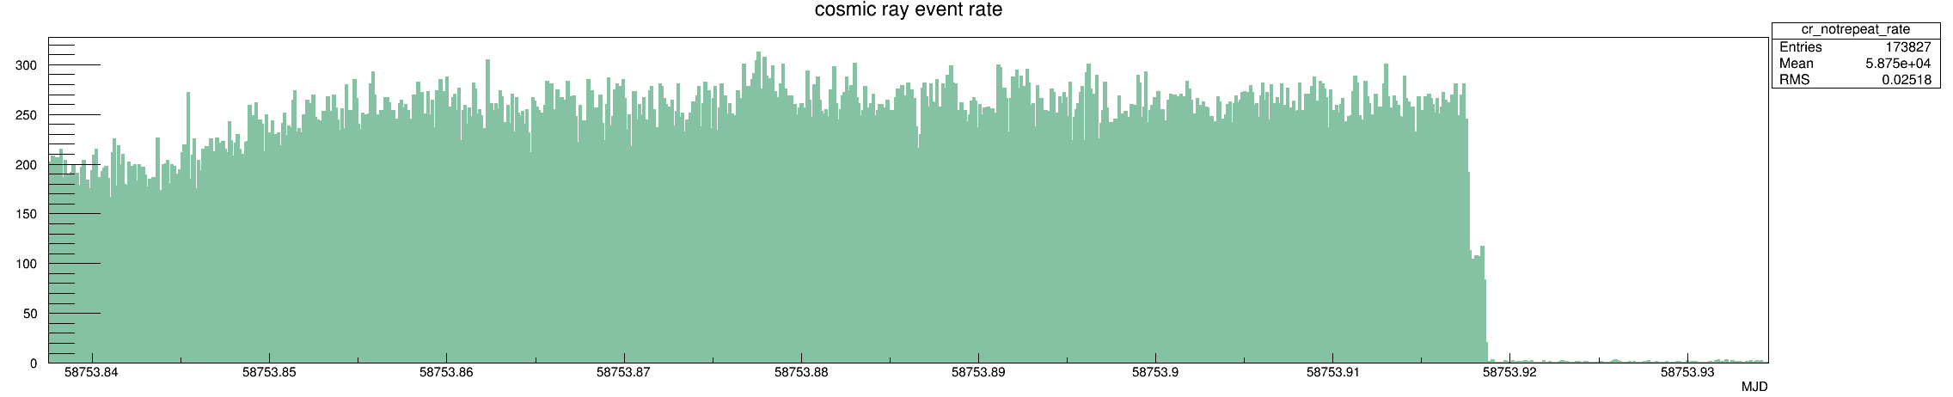
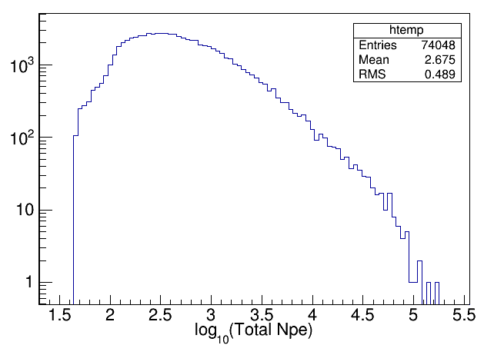
Trigger condition: single pixel threshold = 30pe & N fired >4 pixels
2019/04/06
Event Rate with time: 50Hz – 100 Hz
事例率：~25 Hz （无月晚上，9月27日）
Total size distribution

Slide 11
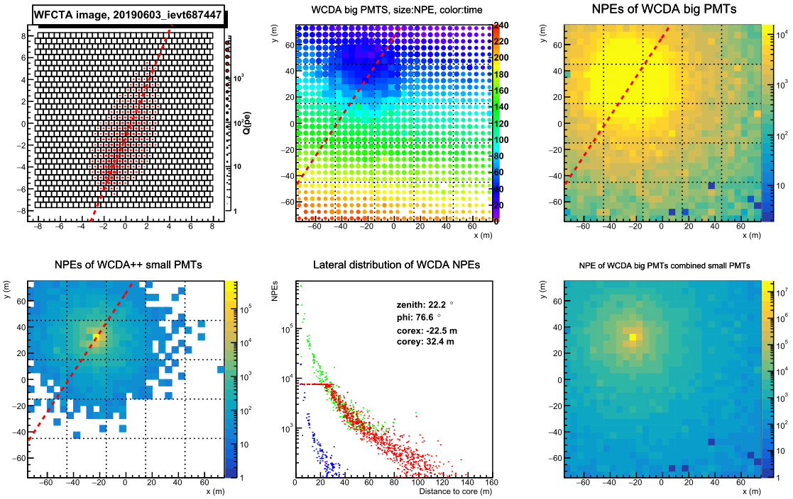
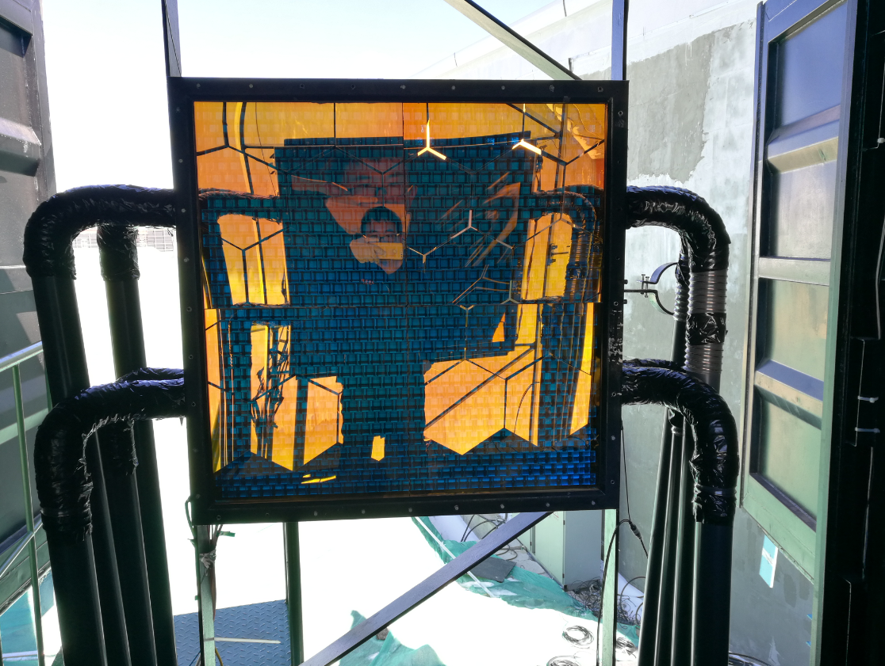
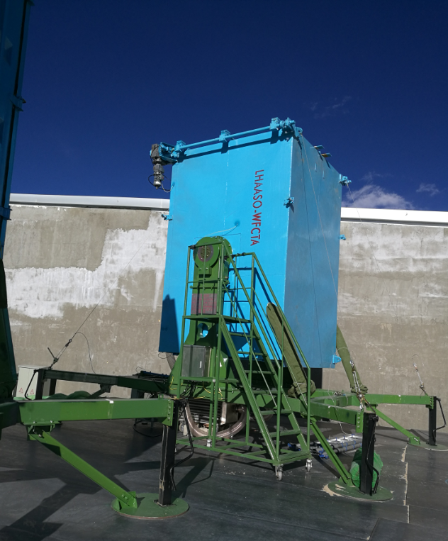
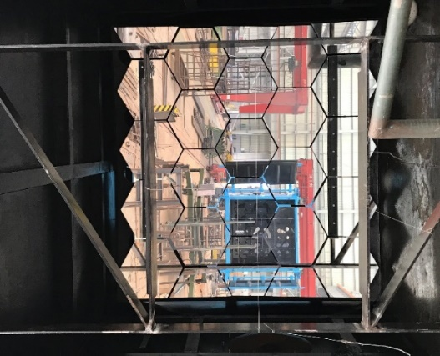
4号望远镜和WCDA-1的符合事例
Notes:
这个是和WCDA的符合事例

Slide 12
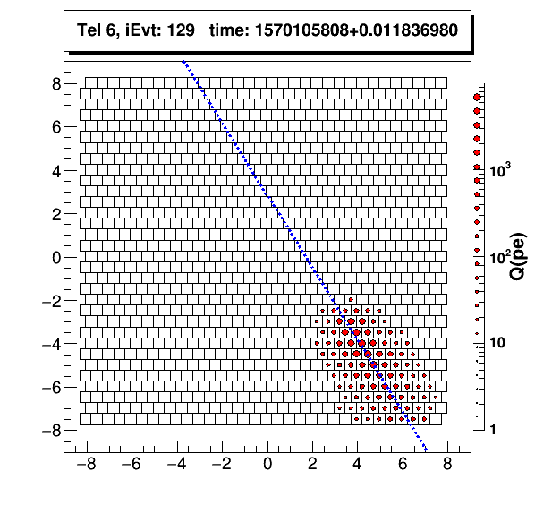
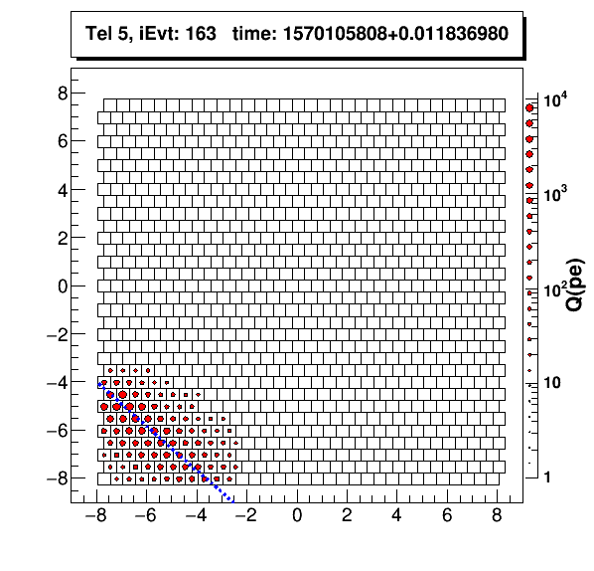
5号望远镜和6号望远镜的符合事例
Notes:
这个是一个切伦科夫光事例同时被W05和W06看到，需要把两台望远镜的像拼在一起，才是一个完整的切伦科夫事例

Slide 13
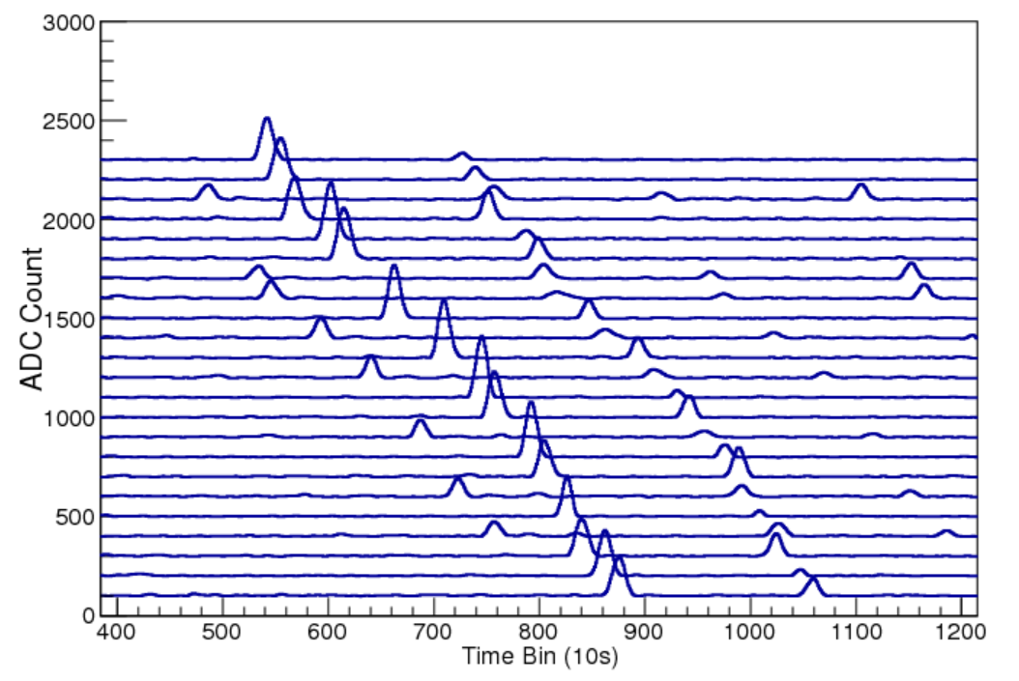
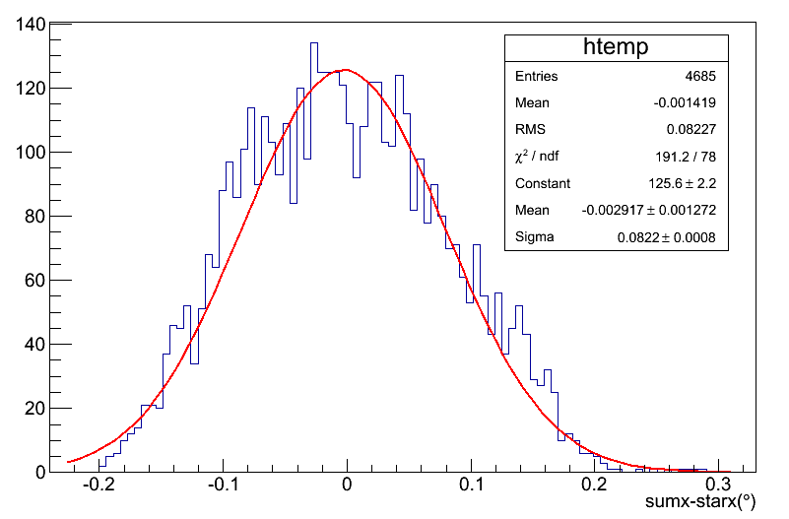
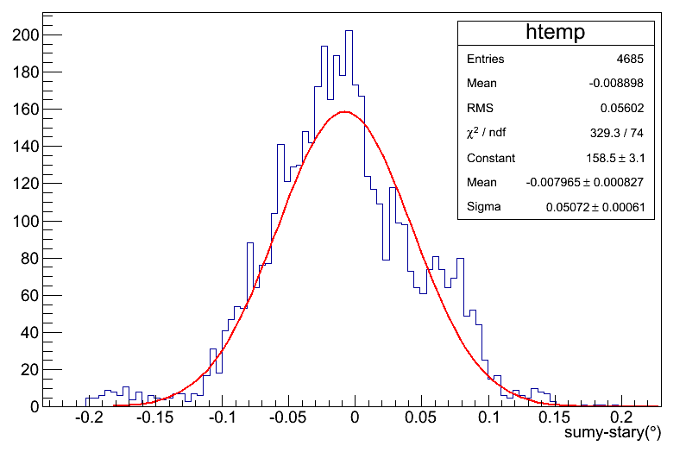
望远镜指向标定
Stars passing through the field of view of the telescope
 | Zenith | Azimuth
TEL 3 | 31.30 | 18.96
TEL 4 | 0.86 | -15.8
TEL 5 | 30.28 | -45.15
TEL 6 | 30.28 | -69.89
望远镜指向标定精度
：<0.08°
0.06degree
0.05degree
Notes:
星光给出的4台望远镜指向，望远镜指向标定精度0.08°
其中4号望远镜指向天顶，所以天顶角是0.86°
天顶角=90°-仰角
所以W03、W05、W06的天顶角在30°附近，现场调解仰角是60°
方位角原定间隔是30°，发现30°没有实现望远镜底部的重合，需要调整到间隔26°才能实现望远镜像的完全重合

Slide 14
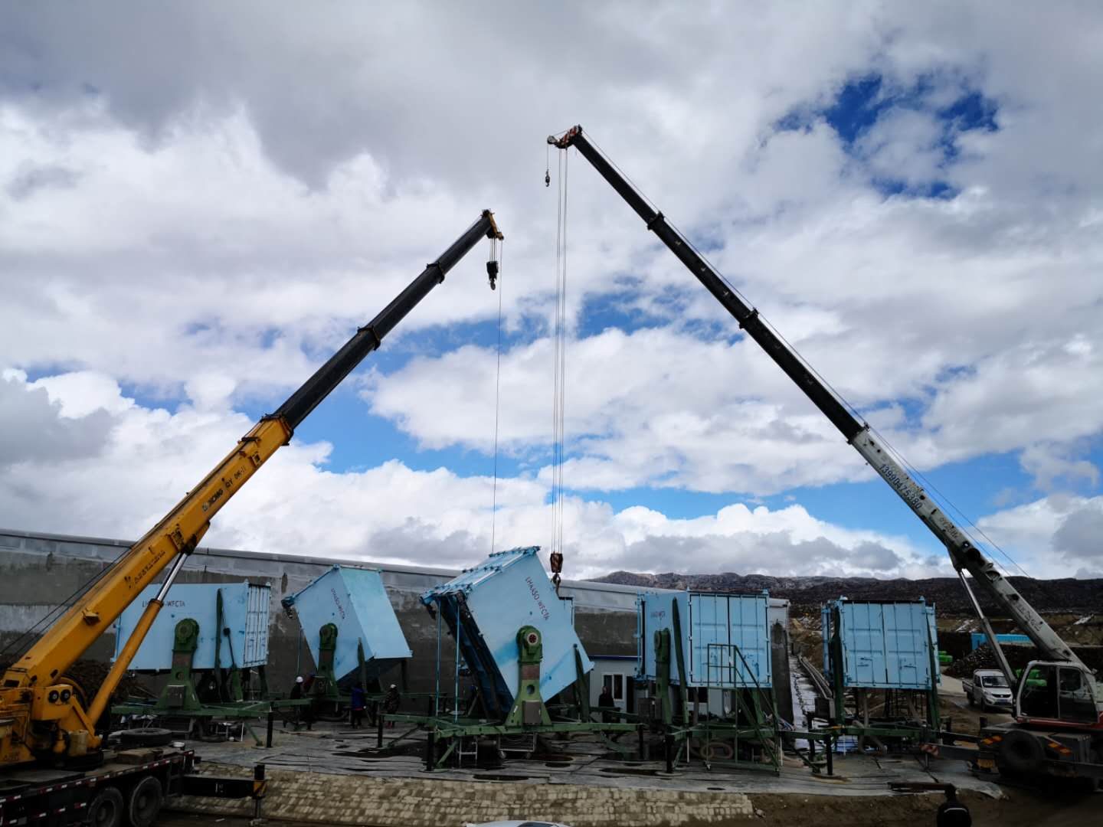
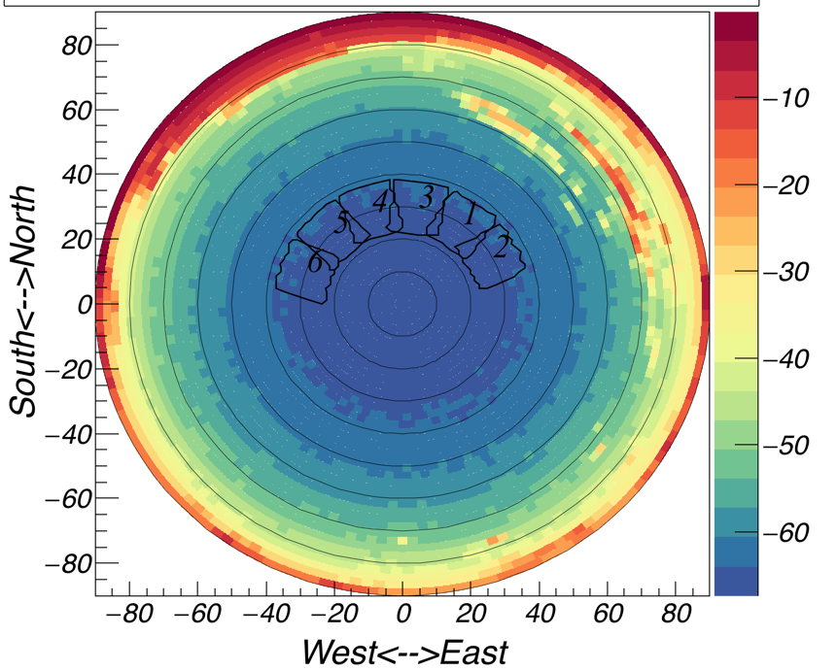
望远镜方向调整
仰角：60°；
方位角：相邻望远镜方位角间距26°，6台望远镜共覆盖156度的方位角；
相邻望远镜在方位角上实现无缝衔接。

Slide 15
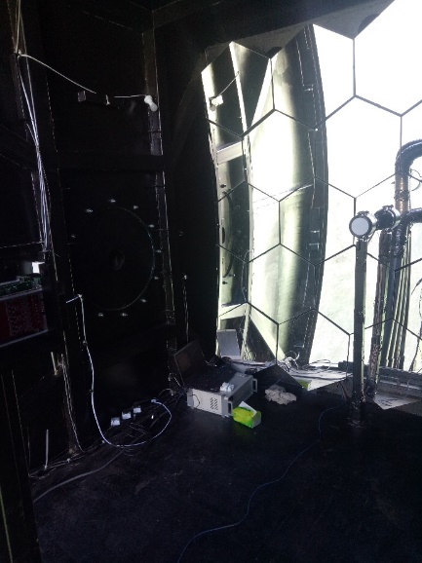
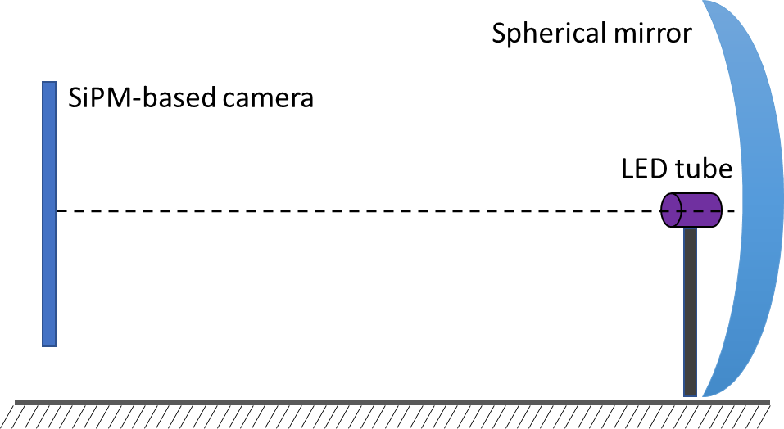
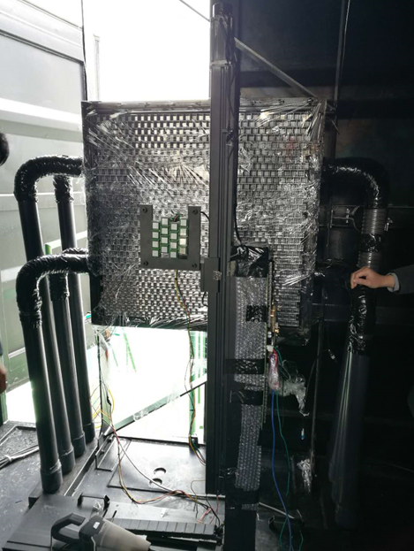
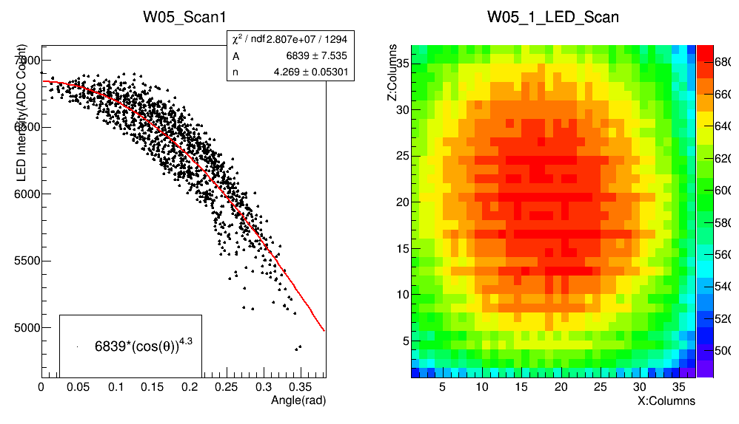
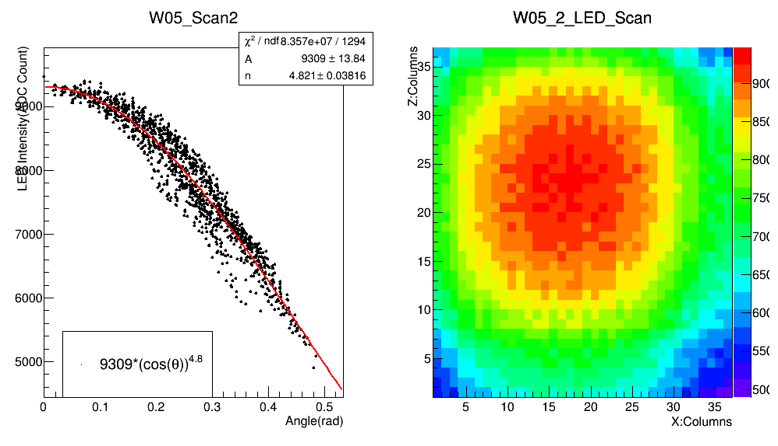
UV-LED 系统

Slide 16
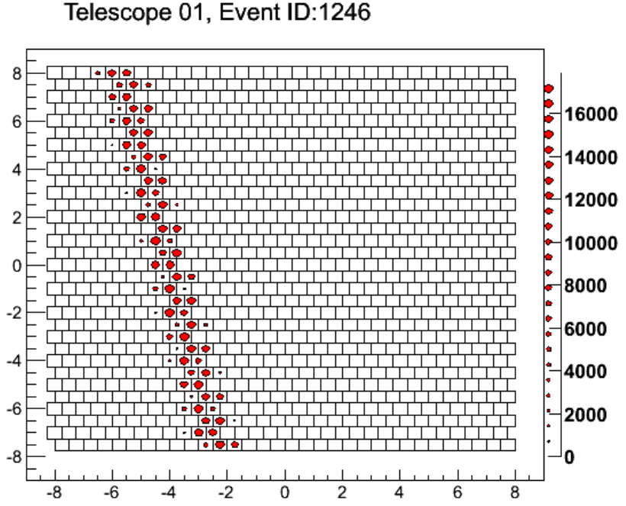
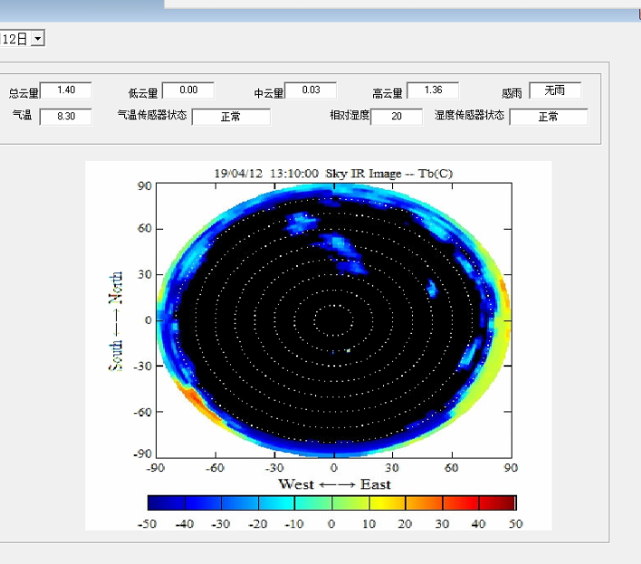



Calibration and Atmosphere Monitoring
Device | Parameters
N₂ laser | Wave length=337nm Energy：~170μJ
YAG laser | Wave length=355nm Energy≥2mJ
1台云量监测仪
2台N2激光器
  1台位于临时机房：离望远镜约300米
  L2激光器：离望远镜约400米

Slide 17



新增4台可移动可调节镜筒已在稻城安装调试，预计11月初安装完成。
已完成2台球面反射镜安装，2台望远镜安装，下周开始调试并运到观测场地。

Slide 18
总结和下一步计划
6台望远镜已完成安装并开始运行
  总体逐步进入稳定运行状态
  DAQ和望远镜系统的稳定运行需要进一步观察
  望远镜需要定期维护
新增4台可移动可调节镜筒已在稻城安装调试，预计11月初安装完成
下一步计划
  截止今年年底实现9台望远镜运行
  2020年年底完成共20台望远镜安装和调试

Slide 19
Thank you for your attention!

